Slide 1
KPL 5 VESI RITUAALEISSA
TEHTÄVÄ: VASTAA ALLAOLEVIIN KYSYMYKSIIN PALAUTUSKANSIOON

Slide 2
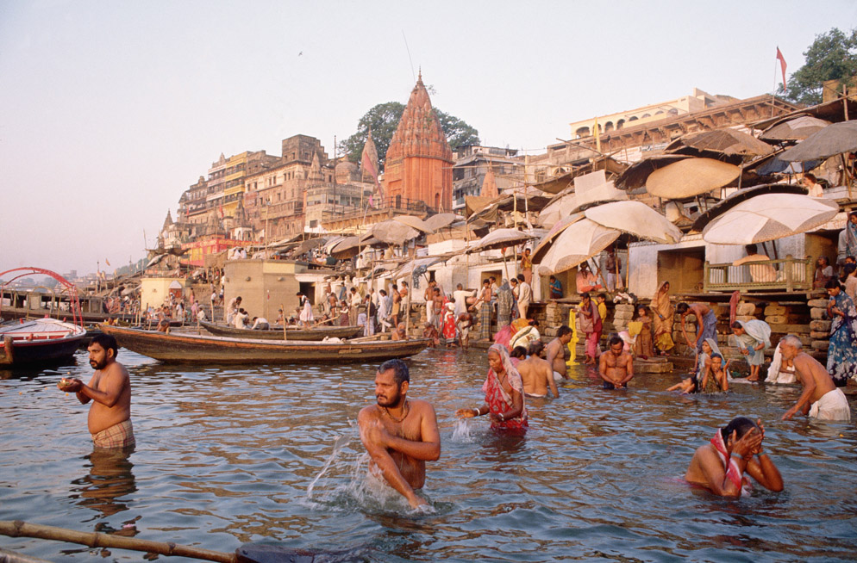
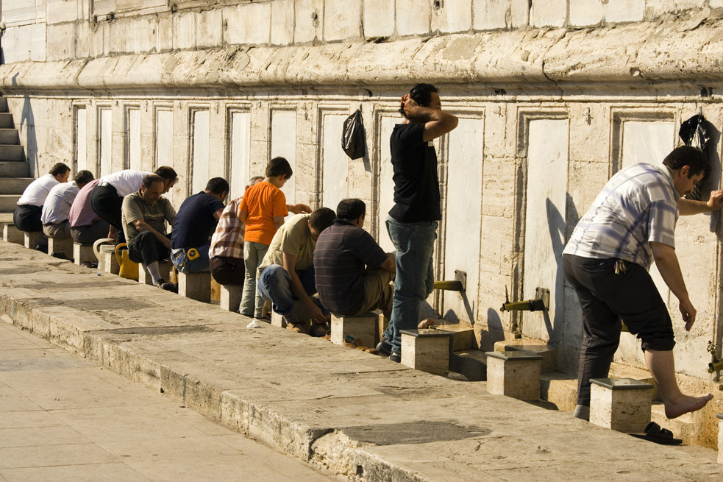

?
Mitä kuvissa tapahtuu?
Mihin tilanteisiin tapahtumat liittyvät?
Miten ennakkoluulot tai tietämättömyys voivat vaikuttaa kuvien tulkintaan?

